Slide 1
Unidad 1: Evolución y Biodiversidad
Marcia Palma Altamirano
Primeros medios A y B
Biología

Slide 2
Aprendizajes esperados:
OA 1: Explicar, basándose en evidencias, que la clasificación de la diversidad de organismos se construye a través del tiempo sobre la base de criterios taxonómicos que permiten organizarlos en grupos y subgrupos, identificando sus relaciones de parentesco con ancestros comunes.
OA 2: Explicar, basándose en evidencias, que los fósiles: Se forman a partir de restos de animales y plantas, Se forman en rocas sedimentarias, Se ubican de acuerdo a su antigüedad en los estratos de la Tierra.
OA 3: Analizar e interpretar datos para proveer de evidencias que apoyen que la diversidad de organismos es el resultado de la evolución, considerando: > Evidencias de la evolución (como el registro fósil, las estructuras anatómicas homólogas, la embriología y las secuencias de ADN). > Los postulados de la teoría de la selección natural. > Los aportes de científicos como Darwin y Wallace a las teorías evolutivas.

Slide 3
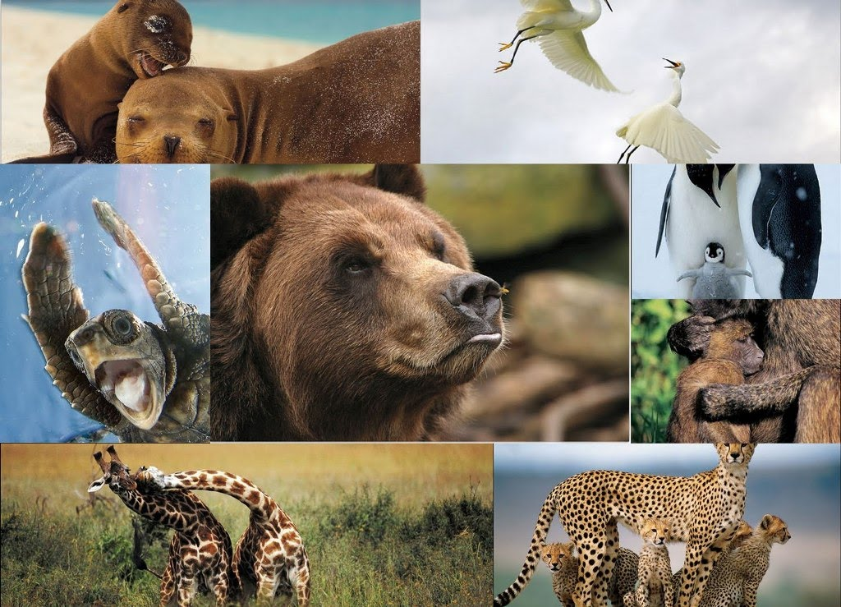
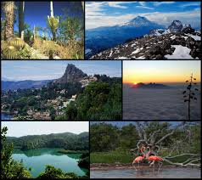
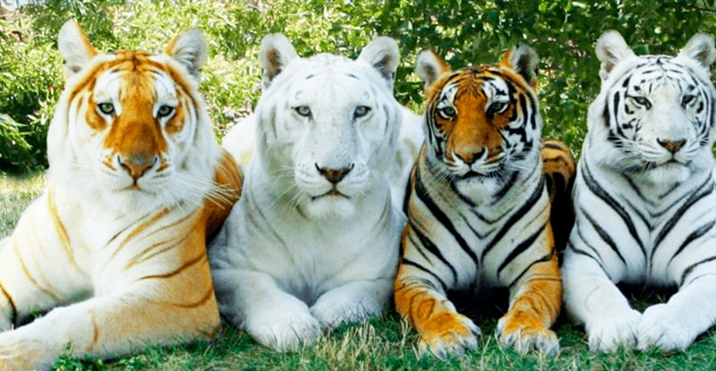
Biodiversidad
De especies
De ecosistemas
Genética

Slide 4
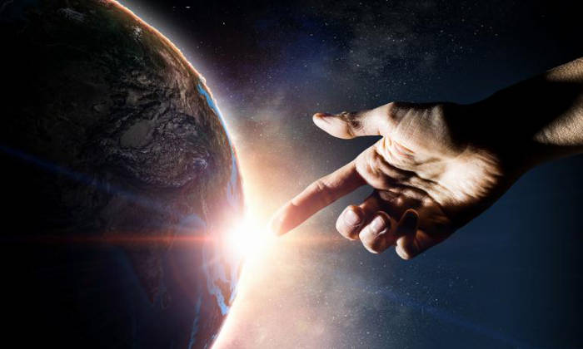
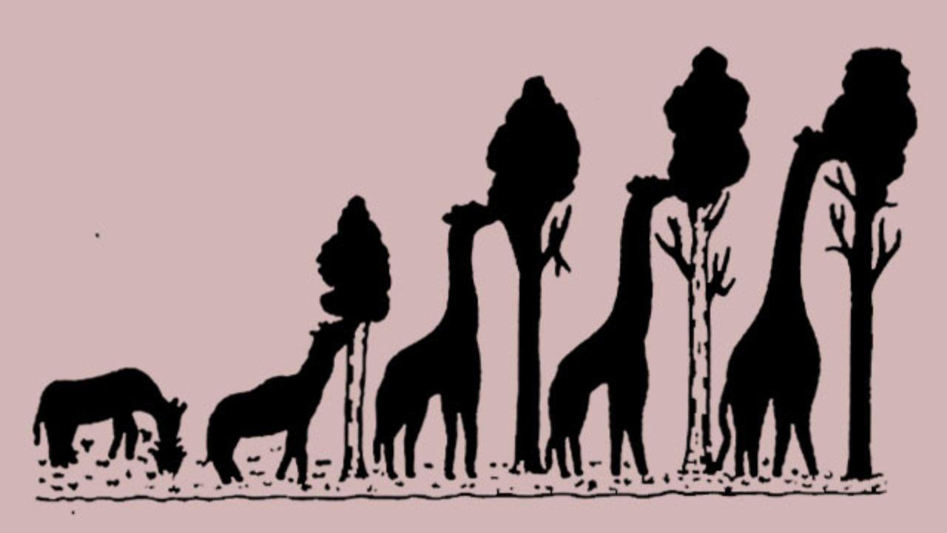
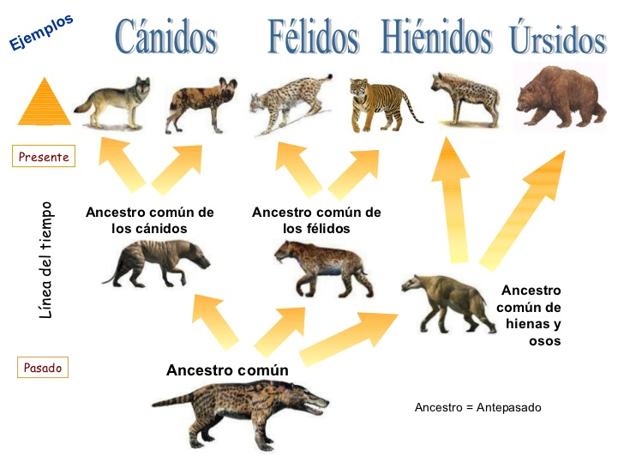
Origen de la Biodiversidad
Fijismo
Transformismo
Evolucionismo

Slide 5
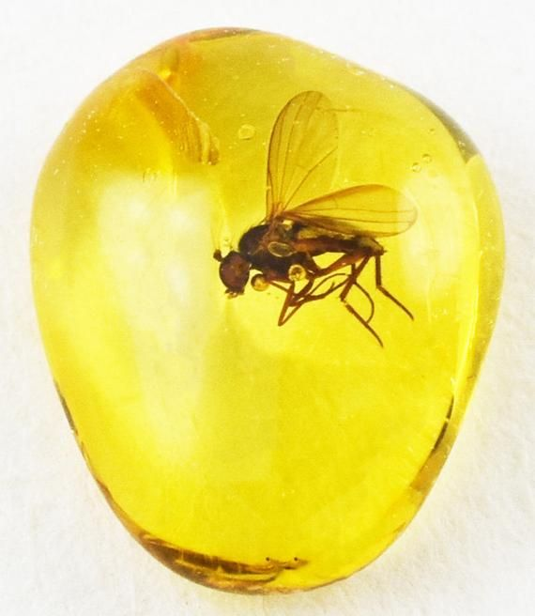
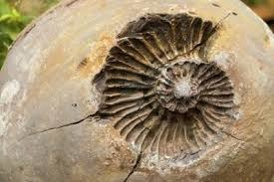
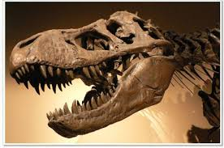
Evidencias de la Evolución
1. Paleontológicas:
Fósil de molde
Fósil de inclusión
Fósil de permineralización

Slide 6
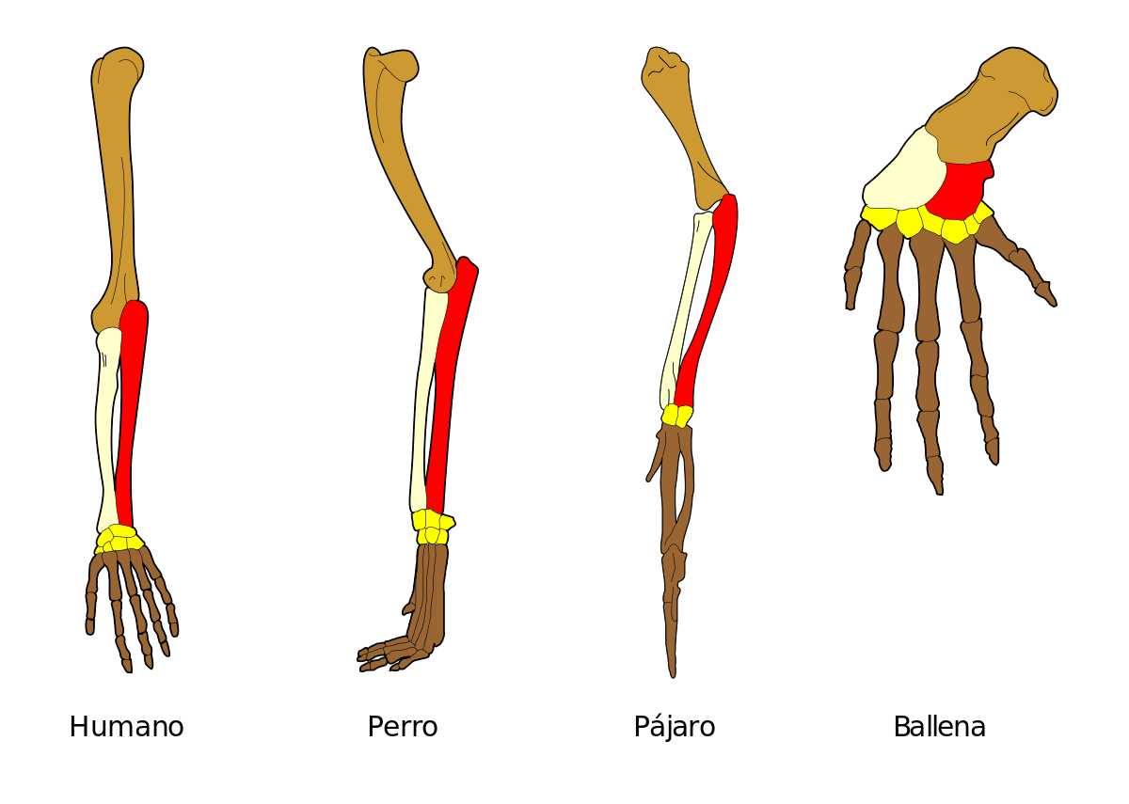
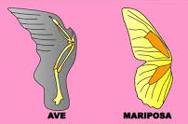
2. Anatómicas Comparada:
Órganos Vestigiales
Órganos Homólogos
Órganos Análogos

Slide 7
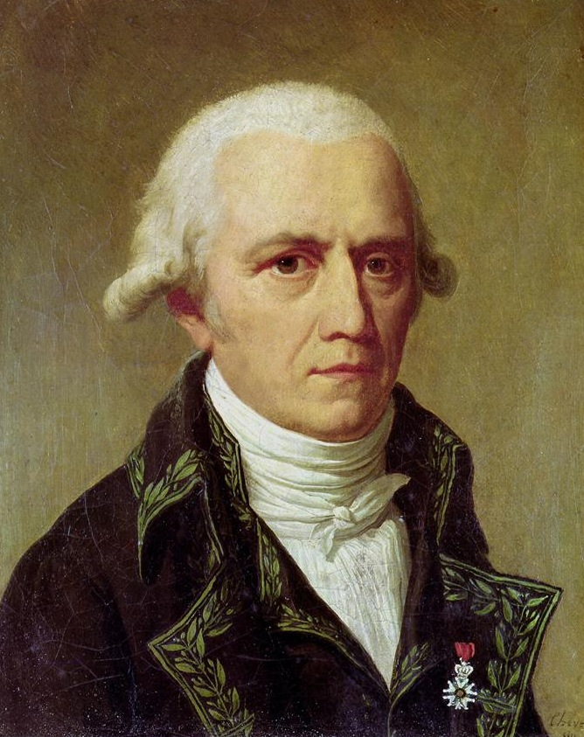
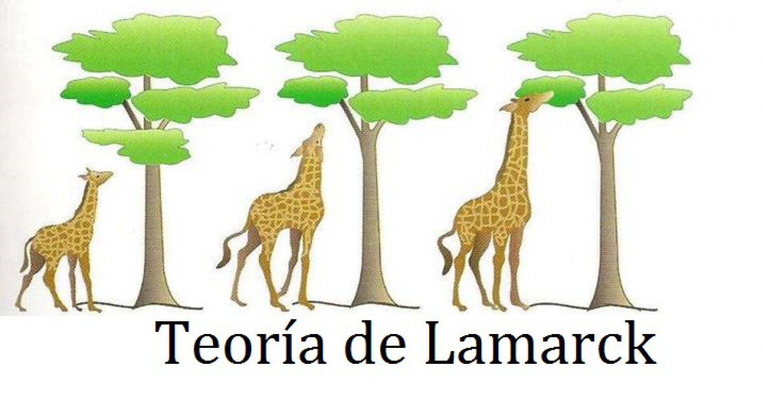
Jean Baptiste Lamarck:
Teorías sobre la evolución

Slide 8
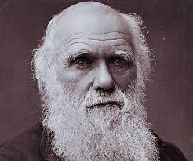
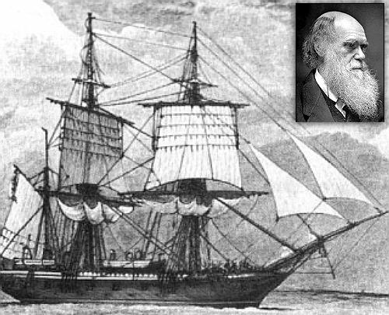
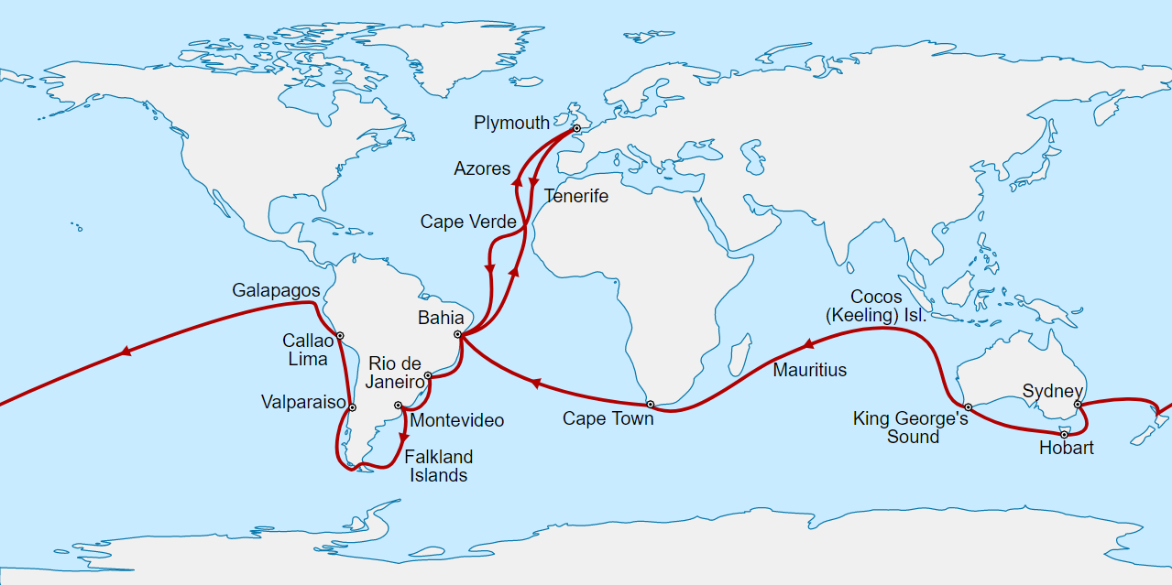
Charles Darwin

Slide 9
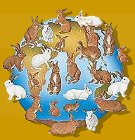
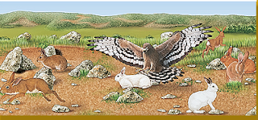
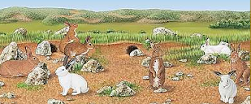
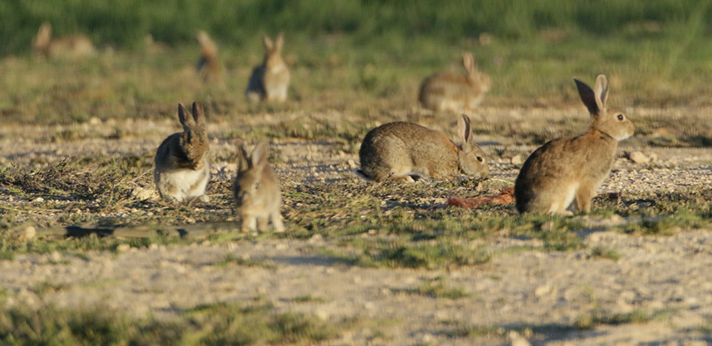
La selección natural
1. Presión de selección:
3. Lucha por la sobrevivencia
2. Variabilidad
4. Reproducción diferencia y herencia.

Slide 10
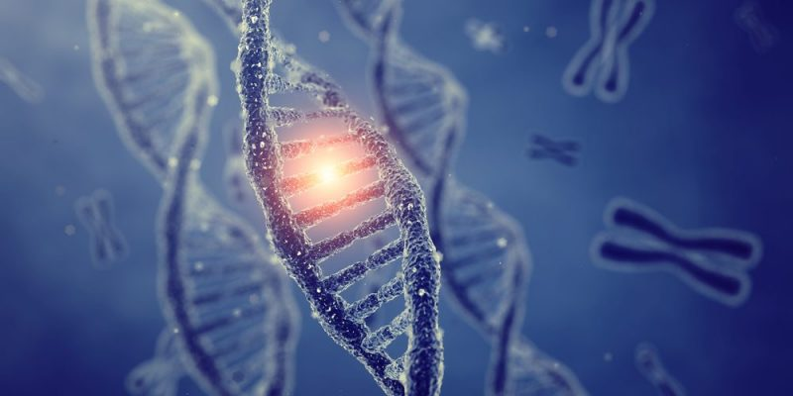
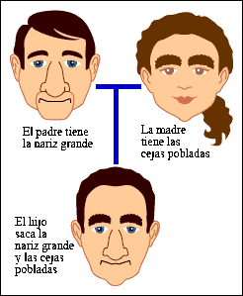
Teoría Sintética de la Evolución

Slide 11
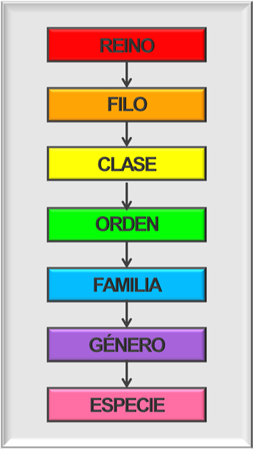
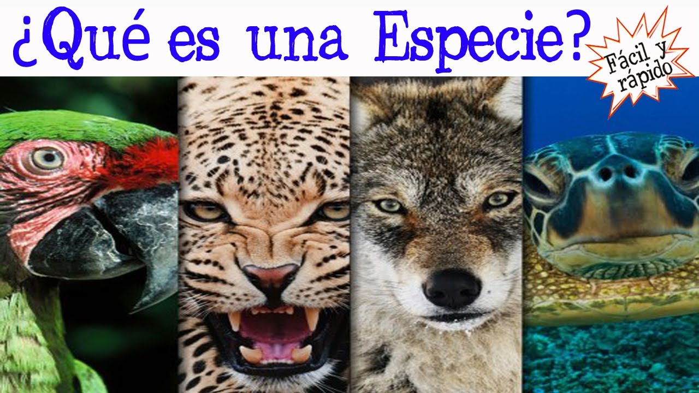
Clasificación taxonómica

Slide 12
Actividad:
Leer la unidad n° 1: evolución y biodiversidad.
Desarrolla la evaluación intermedia presente en las páginas 46 y evaluación final en la página 61.
Desarrolla la actividad: desafíos mentales: anatomía comparada en pagina 24.

